Slide 1
স্বাগতম

Slide 2
শিক্ষক পরিচিতি
মনির হোসেন হাওলাদার
সহকারী শিক্ষক (হিসাব বিজ্ঞান)
জুলিও কুরী উচ্চ বিদ্যালয়।
পাকদী,চরমুগরিয়া,মাদারীপুর।
E-MAIL:monirshadhin30@gmail.com
Mob. 01725369030

Slide 3
পাঠ পরিচিতি
শ্রেণি: নবম ও দশম
বিষয়: ব্যবসায় উদ্যোগ
অধ্যায়: প্রথম
সময়-৫০ মিনিট

Slide 4
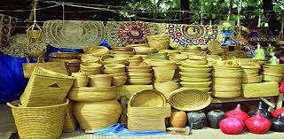
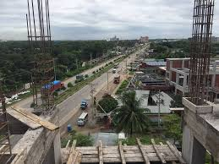
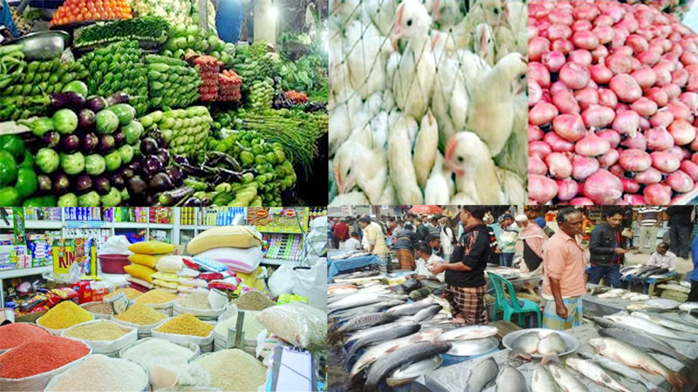

Slide 5
পাঠ ঘোষণা

Slide 6
ব্যবসায়ের আওতা ও প্রকারভেদ

Slide 7
শিক্ষণফল
এই পাঠ শেষে শিক্ষার্থীরা…
ব্যবসায় কি তা বলতে পারবে;
ব্যবসায়ের শ্রেণিবিভাগ উল্লেখ করতে পারবে;
শিল্প ওবাণিজ্যের মধ্যে সম্পর্ক নির্ণয় করতে পারবে।

Slide 8
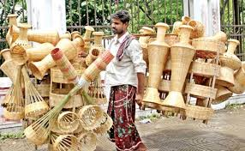
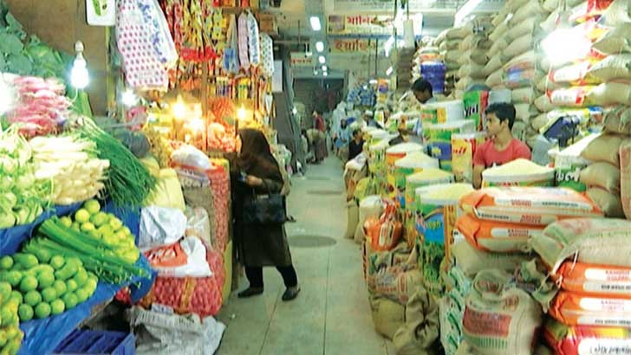
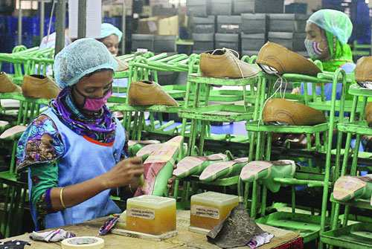

Slide 9
ব্যবসায়

Slide 10
শিল্প
বাণিজ্য
প্রত্যক্ষ সেবা

Slide 11
শিল্প

Slide 12
প্রজনন শিল্প
সেবা শিল্প
নিষ্কাশন শিল্প
শিল্প
উৎপাদন শিল্প
নির্মাণ শিল্প

Slide 13
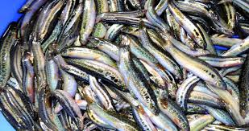
প্রজনন শিল্প

Slide 14
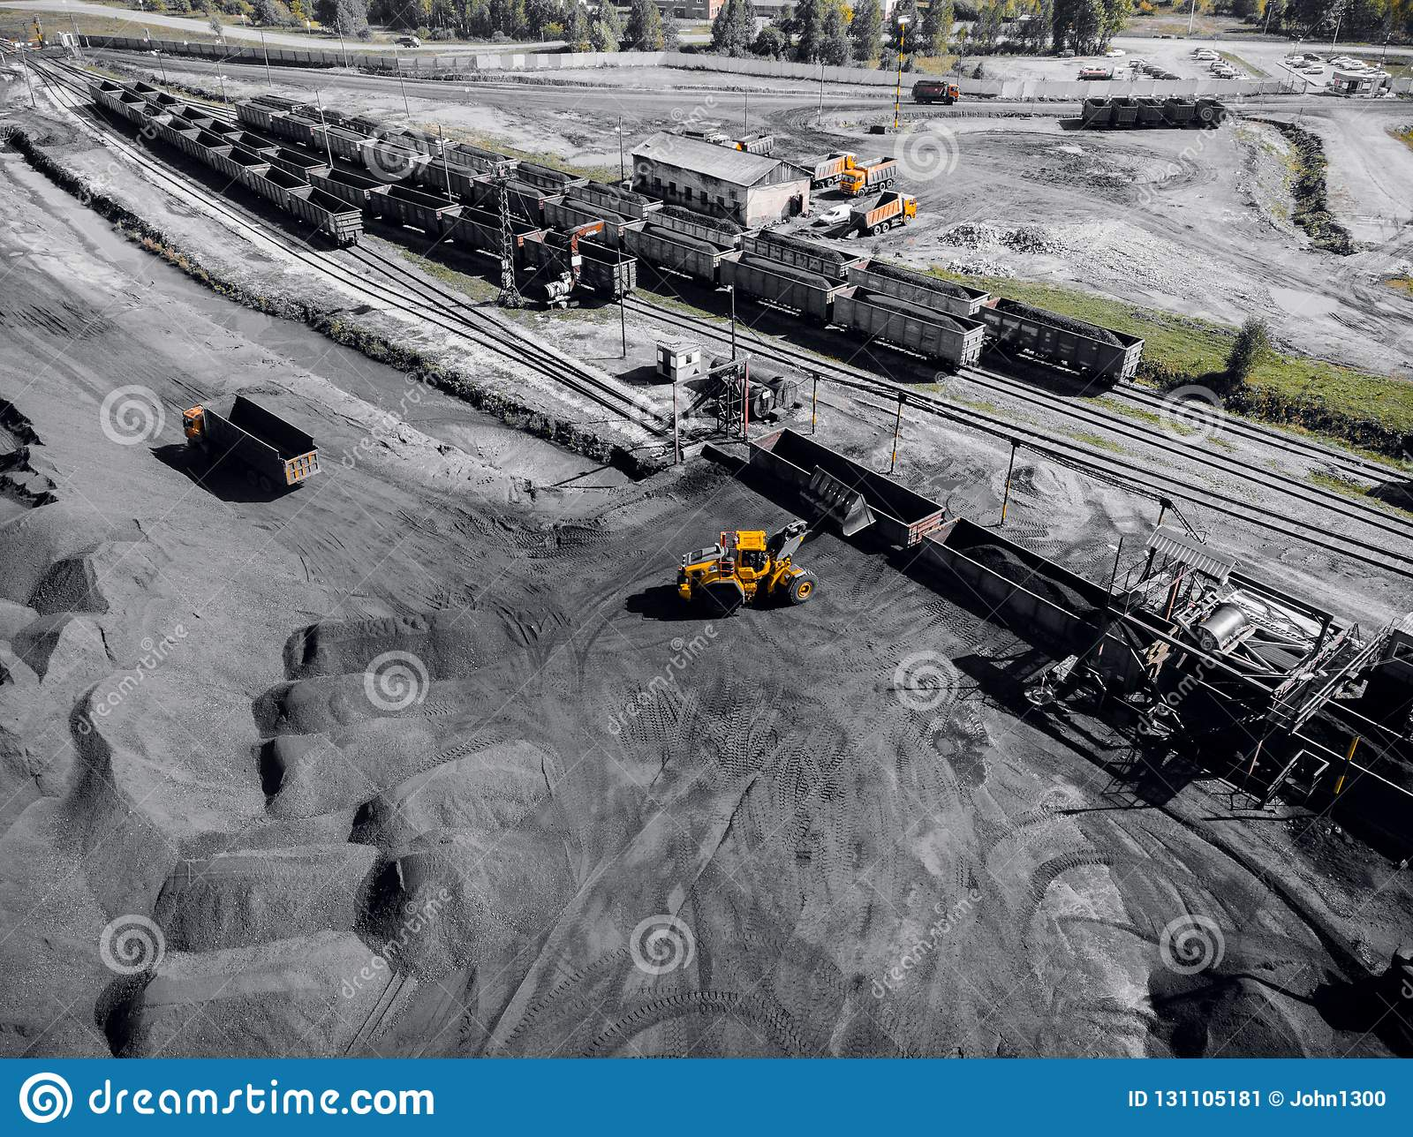
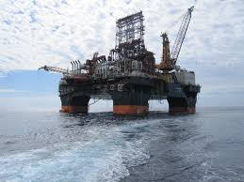
নিষ্কাশন শিল্প

Slide 15
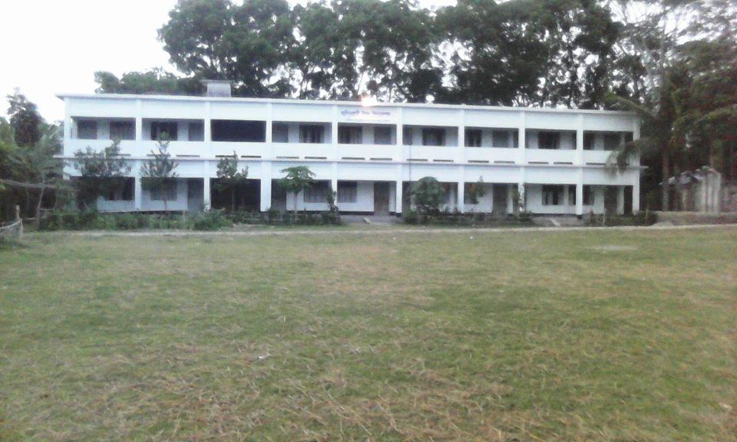
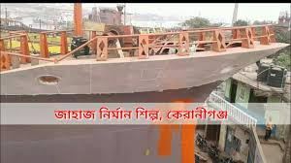
নির্মাণ শিল্প

Slide 16
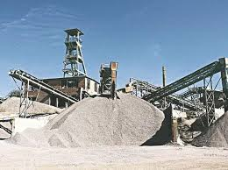
উৎপাদন শিল্প

Slide 17
সেবা শিল্প

Slide 18
একক কাজ
প্রত্যেকটি শিল্পের তিনটি করে উদাহরণ লিখ।
সময়ঃ ০৫ মিনিট

Slide 19
বাণিজ্য

Slide 20
পণ্য বিনিময়
বিজ্ঞাপন
পরিবহণ
বাণিজ্য
বিমা
গুদামজাতকরণ
ব্যাংকিং

Slide 21
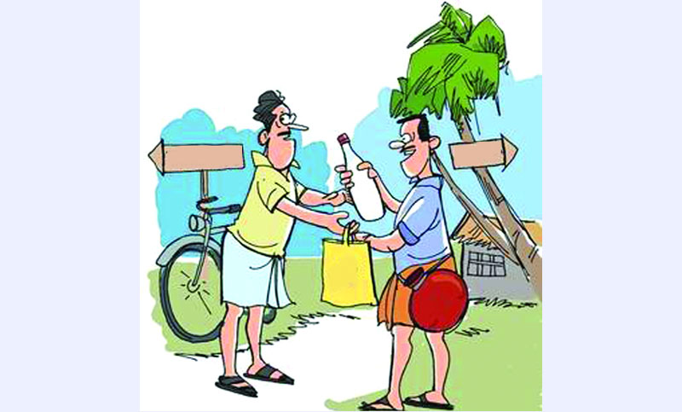
পণ্য বিনিময়

Slide 22
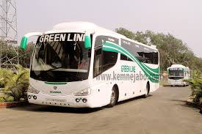
পরিবহণ

Slide 23
বিজ্ঞাপন

Slide 24
বিমা

Slide 25
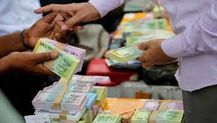
ব্যাংকিং

Slide 26
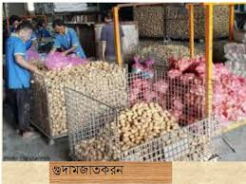
গুদামজাতকরণ

Slide 27
জোড়ায় কাজ
সময়-৬ মিনিট
বাণিজ্যের উপাদানগুলির বাধা দূর করার উপায়গুলি লিখ।

Slide 28
প্রত্যক্ষ সেবা

Slide 29
মূল্যায়ন
১।পণ্য-দ্রব্য বিনিময়ের তিনটি সহায়ক কাজ কি কি?
২। ব্যবসায়ের বিভিন্ন ধরনের বাধা দূর করার উপায়গুলো বলো।
৩।প্রত্যক্ষ সেবার তিনটি নাম বলো।

Slide 30
বাড়ির কাজ
“আধুনিক ব্যবসায়ে প্রত্যক্ষ সেবা একটি গুরুত্বপূর্ণ শাখা’’ উক্তিটি ব্যাখ্যা কর।

Slide 31
ধন্যবাদ

